Slide 1


义务教育《信息科技》七年级上册
第1单元 介绍互联网前世今生
项目 1
设计互联网简历
——互联网诞生与发展
马鞍山市花园初级中学
殷小庆

Slide 2
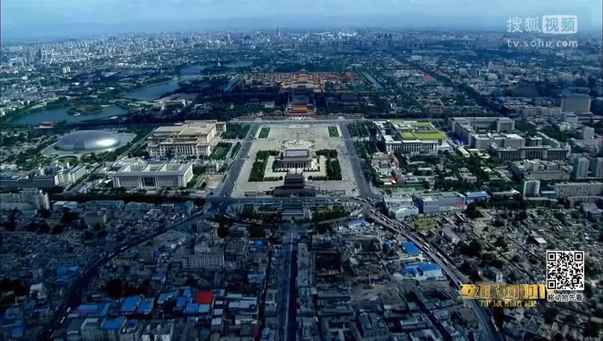
第1单元 介绍互联网前世今生
项目情境
学校为了打造智慧校园，普及互联网知识，举办了以走进互联网”为主题的宣传活动。李明同学决定从互联网的诞生和发展，以及互联网的应用及其特征等方面展开介绍，并围绕内容梳理出简历的制作思路，方便介绍时使用。
第1单元 介绍互联网前世今生

Slide 3

第1单元 介绍互联网前世今生
学习目标
1．素养目标
（1）了解互联网的发展历程（前世今生）和中国互联网发展。
（2）认识到互联网原始创新（早期应用）对国家可持续发展的重要性，对社会发展的创新价值和潜力。
（3）通过在线活动，归纳分析互联网应用的特征。
2．项目目标
设计互联网简历，能够呈现互联网的诞生和发展历程。
第1单元 介绍互联网前世今生

Slide 4
第1单元 介绍互联网前世今生
核心问题
素养问题
互联网是什么？
互联网的发展历程是怎样的？
互联网应用的特征有哪些？
项目问题
互联网简历包含哪些内容？
如何更好的通过简历的形式介绍互联网？
第1单元 介绍互联网前世今生

Slide 5


目录
项目准备
01.
了解身边的互联网，确定简历内容
项目实施
02.
梳理互联网简历的主要内容
素养提升
03.
体会互联网应用的发展
拓展评价
04.
了解互联网+，制作互联网成长时间轴

Slide 6

项目1 设计互联网简历
项目准备
01
02
03
知识储备
问题分析
理清思路
寻找身边的
互联网
分析互联网
简历结构
梳理互联网简历
主要内容

Slide 7



寻找身边的互联网— 判断体会
判断：平时所说的“上网”就是使用互联网吗？

Slide 8
寻找身边的互联网— 判断体会
互联网将很多线下生活应用搬到了线上，圈一圈，李明一天的生活场景中哪些使用了互联网呢？
周末的清晨，在智能音响的音乐声中起床，打开妈妈手机看看天气和新闻信息；上午，习作时间，在线课堂自主学习微课，巩固知识；中午叫了个外卖；吃完外卖，使用智能音响听听音乐，放松愉悦，顺便帮家人去自助快递柜取快递。下午，与同学进行视频聊天，谈论数学问题，不懂的问题准备晚上在线求助老师。

Slide 9
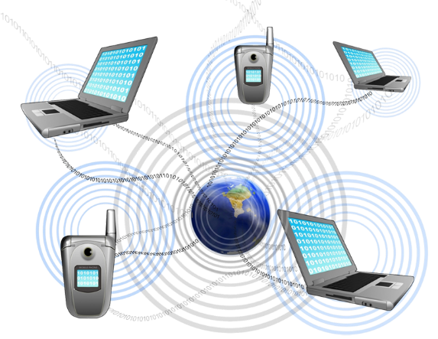
寻找身边的互联网— 判断体会
互联网作为全世界最大的网络，包罗万象、无处不在，它把各种网络与网络之间全部连接起来，形成庞大的网络系统。
互联网是全球性的，它把各行各业的真实场景搬到了线上，但不是替代，而是作为真实场景的完美补充。
全世界
网络
网络
网络系统
全球
线上
完美补充

Slide 10
分析互联网简历结构
上网搜索简历的一般结构，与同学进行讨论，分析互联网简历可能包含的内容，并完成连线。

Slide 11
确定互联网简历内容
神奇的互联网是如何诞生的呢？如此迅猛的发展都有哪些经历？为什么说互联网是无处不在的呢？带着这些疑惑，可以从以下几个方面收集简历中需要的信息。

Slide 12

项目1 设计互联网简历
项目实施

Slide 13


介绍互联网的诞生
互联网 | 国际 | 中国
名称 | 阿帕网
诞生时间 | 1969
互联网之父 | 蒂姆·伯纳斯·李、温顿·瑟夫、罗伯特·卡恩等
诞生背景 | 军事连接
中国科技网
1994
钱天白
科学研究

Slide 14
梳理互联网的发展 — 重要阶段
内 容 | 互联网1.0 | 互联网2.0 | 移动互联网 | 智能互联网
起始时间 | 20世纪70年代 | 20世纪90年代 | 21世纪00年代 | 21世纪20年代
联网方式 | 有线 | 有线 无线 | 宽带 | 移动 宽带
典型应用 | 雅虎 谷歌 | 维基百科 | 微博 微信 | 互联网+ AI
终端 | PC机 | PC机 | PC机 手机等 | 手机 人工智能 万物互联

Slide 15
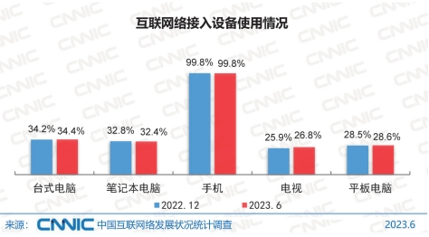
梳理互联网的发展 — 使用终端
②
④
①
③

Slide 16
梳理互联网的发展 — 连接方式

Slide 17
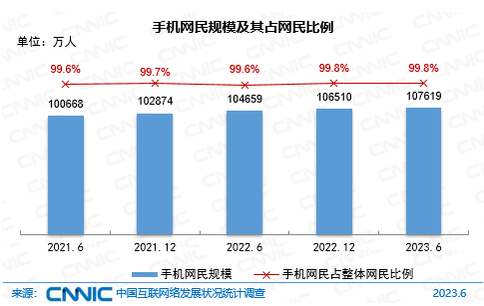

梳理互联网的发展 — 连接方式
移动通信技术 — 5G
移动通信技术基本以10年为周期进行升级换代，5G技术优势显著，抗干扰能力更强、覆盖更广、可以保障数据可靠传输，作为新一代移动通信技术，是实现人、机、物互联的网络基础。
技术 | 年代 | 速率
1G | 1980 | ——
2G | 1990 | 100 Kbit/s
3G | 2000 | 100 Mbit/s
4G | 2010 | 1 Gbit/s
5G | 2020 | 10 Gbit/s

Slide 18
追寻互联网中的应用 — 早期应用
搜索引擎
视频网站
即时通讯
下载软件
社交平台

Slide 19
追寻互联网中的应用 — 身边的应用
购物
外卖
在线缴费
导航

Slide 20
追寻互联网中的应用 — 特征
有了互联网，实现了人与人之间的快速信息交流，与同学讨论并总结，互联网应用的特征还有哪些呢？
跨越时空
高效快捷
互联网应用
特征
去中心化
使用成本低

Slide 21
设计互联网简历
通过学习，梳理出互联网简历的设计思路，选择合适的软件，完成互联网简历的制作。

Slide 22
项目1 设计互联网简历
素养提升
01
02
知识扩展
素养提升

Slide 23

知识扩展 — 中国互联网发展状况
1994年4月中国开始进入互联网时代，目前发展为全球第一大网，联网区域最广，网民最多，截至2023年6月，中国网民总量达到了10.79亿人，占全球网民总量的23.4%，位居世界第一。
国家提出“没有网络安全就没有国家安全”，为中国互联网的发展定位了新的高度。
没有网络安全就没有国家安全

Slide 24

素养提升 — 互联网应用的发展
传统应用迁移到互联网上，智慧程度越来越高。通过对比不同方式的购物应用，深刻体会互联网应用带来的智慧演变。
内容 | 传统购物 | 电脑购物 | 手机购物
场地 | 固定商店
时效性 | 耗时耗力
提货方式 | 自提
支付方式 | 现金
终端固定
高效快捷
快递到家
密码支付
随时随地
高效快捷
送货上门
扫码、刷脸支付

Slide 25
项目1 设计互联网简历
拓展评价
01
学以致用
互联网+典型应用
02
举一反三
制作互联网成长时间轴

Slide 26

学以致用 — 列举互联网+典型应用
今天的互联网，已经演变成行业全覆盖，各种传统行业在互联网环境下，逐步进入“互联网+”模式。
工业
政务
教育
办公
互联网
农业
医疗
交通
通信

Slide 27
学以致用 — 列举互联网+典型应用
应用类别 | 典型应用
基础应用类
商务交易类
网络娱乐类
公共服务类
即时通信、搜索引擎、网络新闻、线上办公
网络支付、网络购物、网上外卖、在线旅行预订
网络视频、网络直播、网络游戏、网络文学
网约车、互联网医疗

Slide 28
举一反三 — 制作互联网成长时间轴

Slide 29


Slide 31
义务教育《信息科技》七年级上册
第1单元 介绍互联网前世今生
项目 1
设计互联网简历
科技酷炫，
探索不息！

